Slide 1
UNIVERSITATEA DIN ORADEA
PREZENTAREA ACTIVITĂȚII DE
CERCETARE-DEZVOLTARE-INOVARE
SĂPTĂMÂNA ŞTIINŢIFICĂ
Ediția XXXII
23 – 27 mai 2022

Slide 2
Universitatea din Oradea
universitate comprehensivă de educație și cercetare
Departamente/facultăți: 49/15
Cadre universitare: 913
Studenți (2021-2022): 17.735
Programe de studii: 186

Slide 3
Universitatea din Oradea – Universitate antreprenorială –
Educație
Cercetare
Antreprenoriat și inovare
Are la bază:
laboratoare şi centre de cercetare;
centre de transfer tehnologic;
centre de consultanţă;
parteneriate cu firme private;
parteneriate cu instituţii publice;
cooperări pe bază de proiecte comune;
participarea la reţele de cercetare internaţionale;
implicarea în dezvoltarea locală a zonei în care se află universitatea

Slide 4
Strategia cercetării științifice 2020-2024
Cercetare inter și multi-disciplinară în domeniile prioritare de dezvoltare
Laboratoare de cercetare interdisciplinară
Granturi /mobilități bilaterale pentru cercetători

Slide 5
Obiective
Promovarea excelenţei în cercetarea ştiinţifică
Creșterea vizibilității rezultatelor cercetării
Dezvoltarea infrastructurii de cercetare
Creşterea gradului de absorbţie a fondurilor
Dezvoltarea transferului tehnologic
Identificarea domeniilor de prioritate pentru realizarea transferului tehnologic
Definirea profilului antreprenorial al universității

Slide 6
Școli Doctorale - IOSUD
O parte importantă a cercetării științifice se desfășoară în cadrul Școlilor doctorale
7 Școli doctorale - 18 domenii de doctorat- 97 conducători de doctorat
Științe umaniste și arte- domenii : Filologie, Teologie
Geografie
Istorie
Sociologie
Științe Biomedicale- domenii: Biologie, Farmacie, Medicină
Științe economice – domenii: Administrarea afacerilor, Economie, Finanțe
Științe inginerești – domenii: Agronomie, Inginerie electrică, Inginerie energetică, Inginerie industrială, Inginerie și Management, Inginerie electronică-Telecomunicații și Tehnologii informaționale, Matematică
Domenii de doctorat în curs de autorizare (Medicină dentară, Muzică)

Slide 7
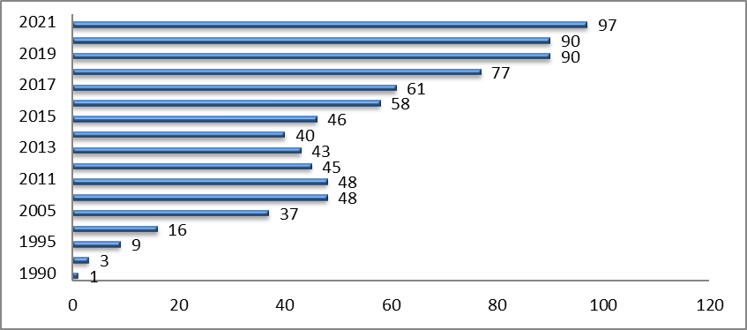
Evoluția numărului de studenți doctoranzi (Figura 1) și a numărului de conducători de doctorat (Figura 2)
Figura 1
Figura 2

Slide 8
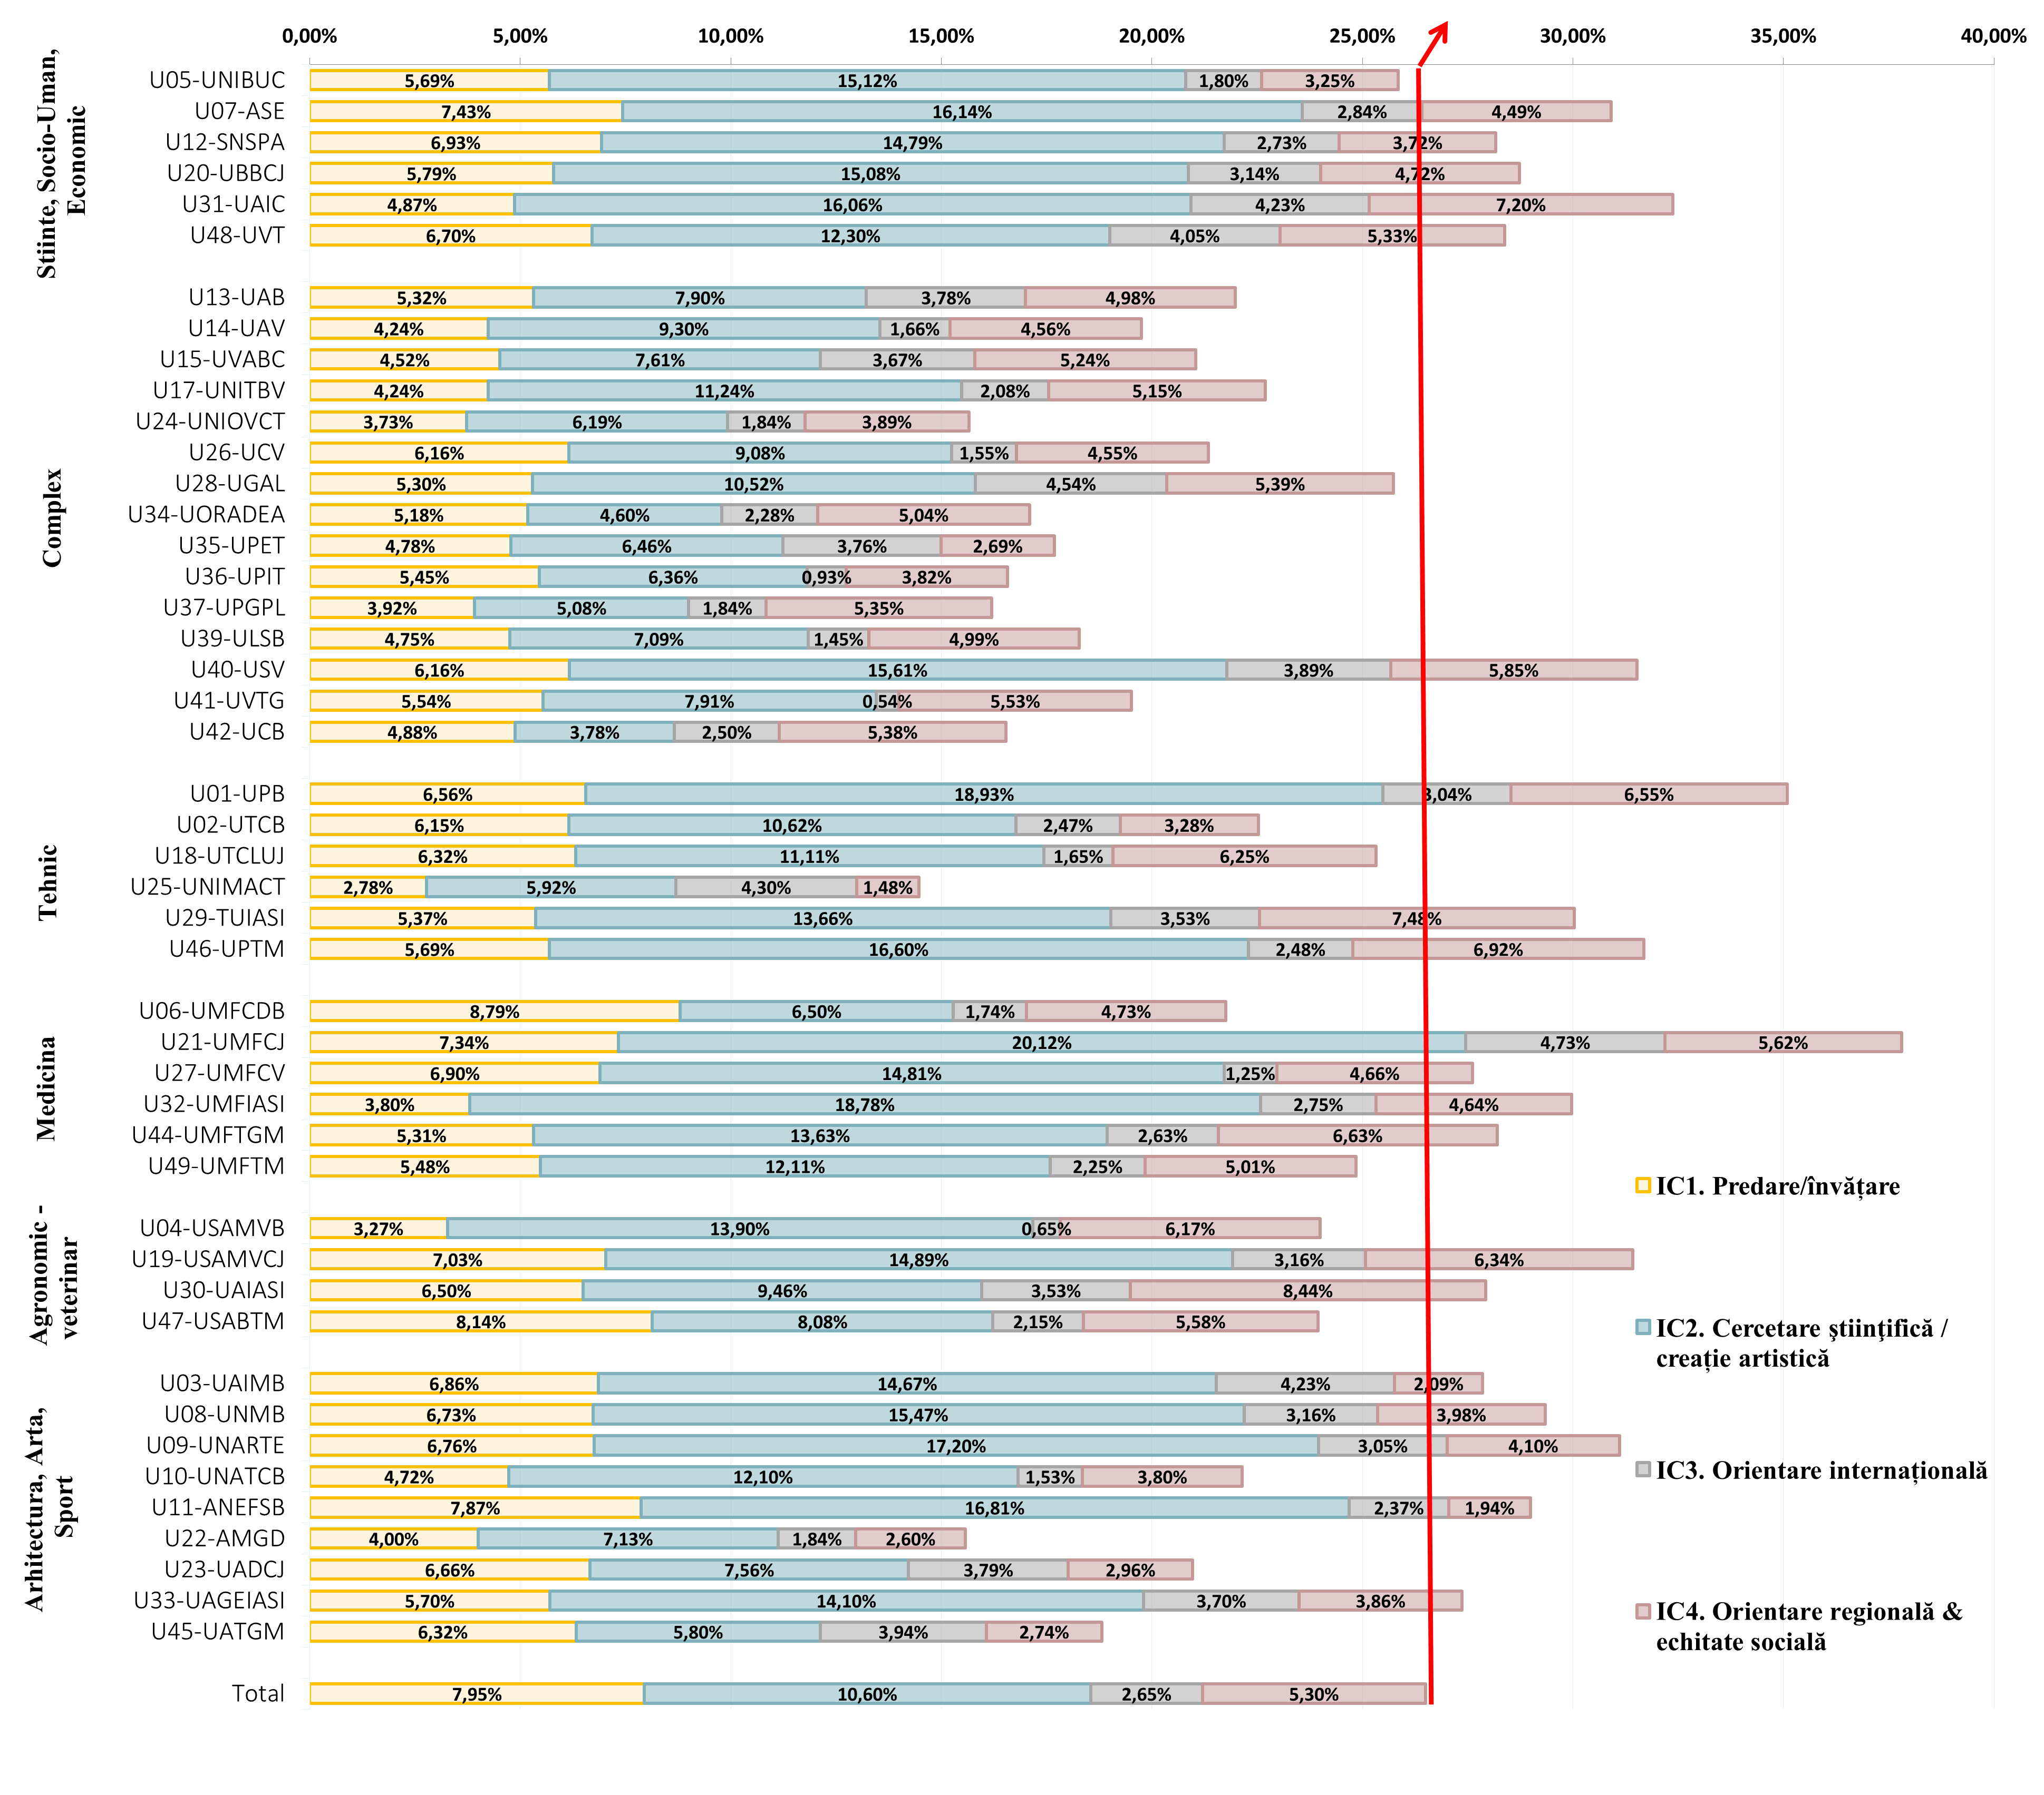
Rezultate indicatori de calitate:
Finanțarea Suplimentară 2021

Slide 9
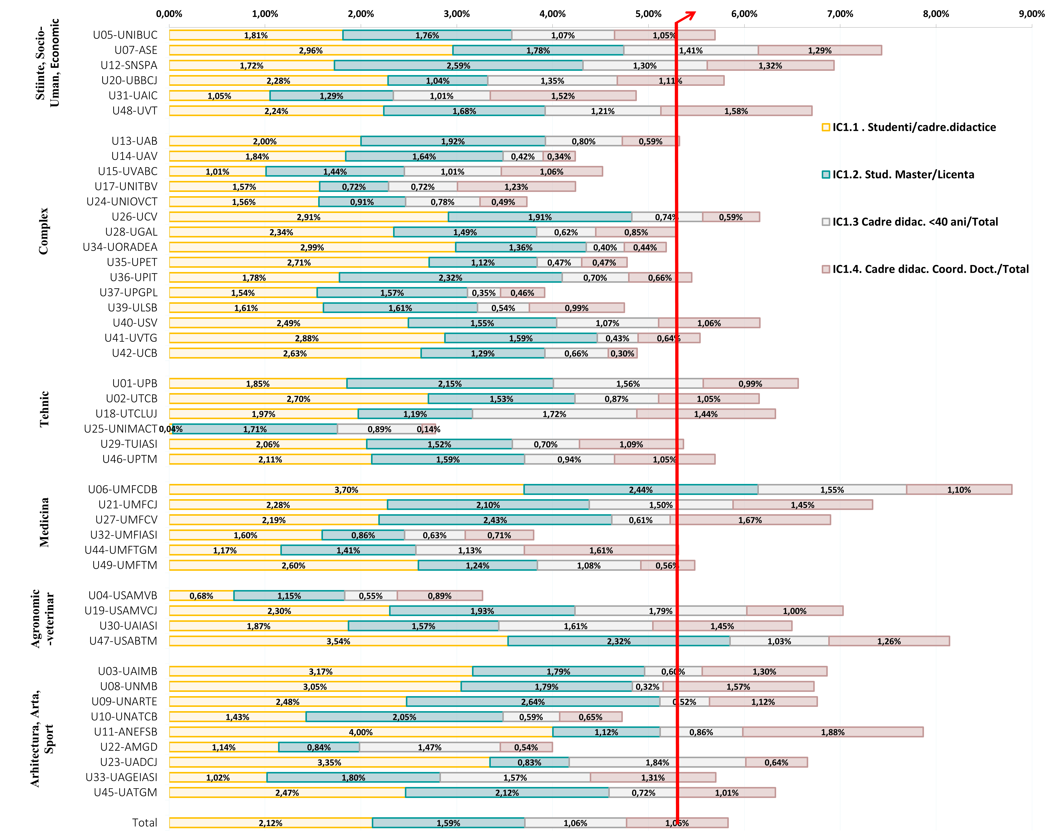
Rezultate indicatori de calitate 2021:
Clasa C1. predare-învățare (22% din fs)

Slide 10
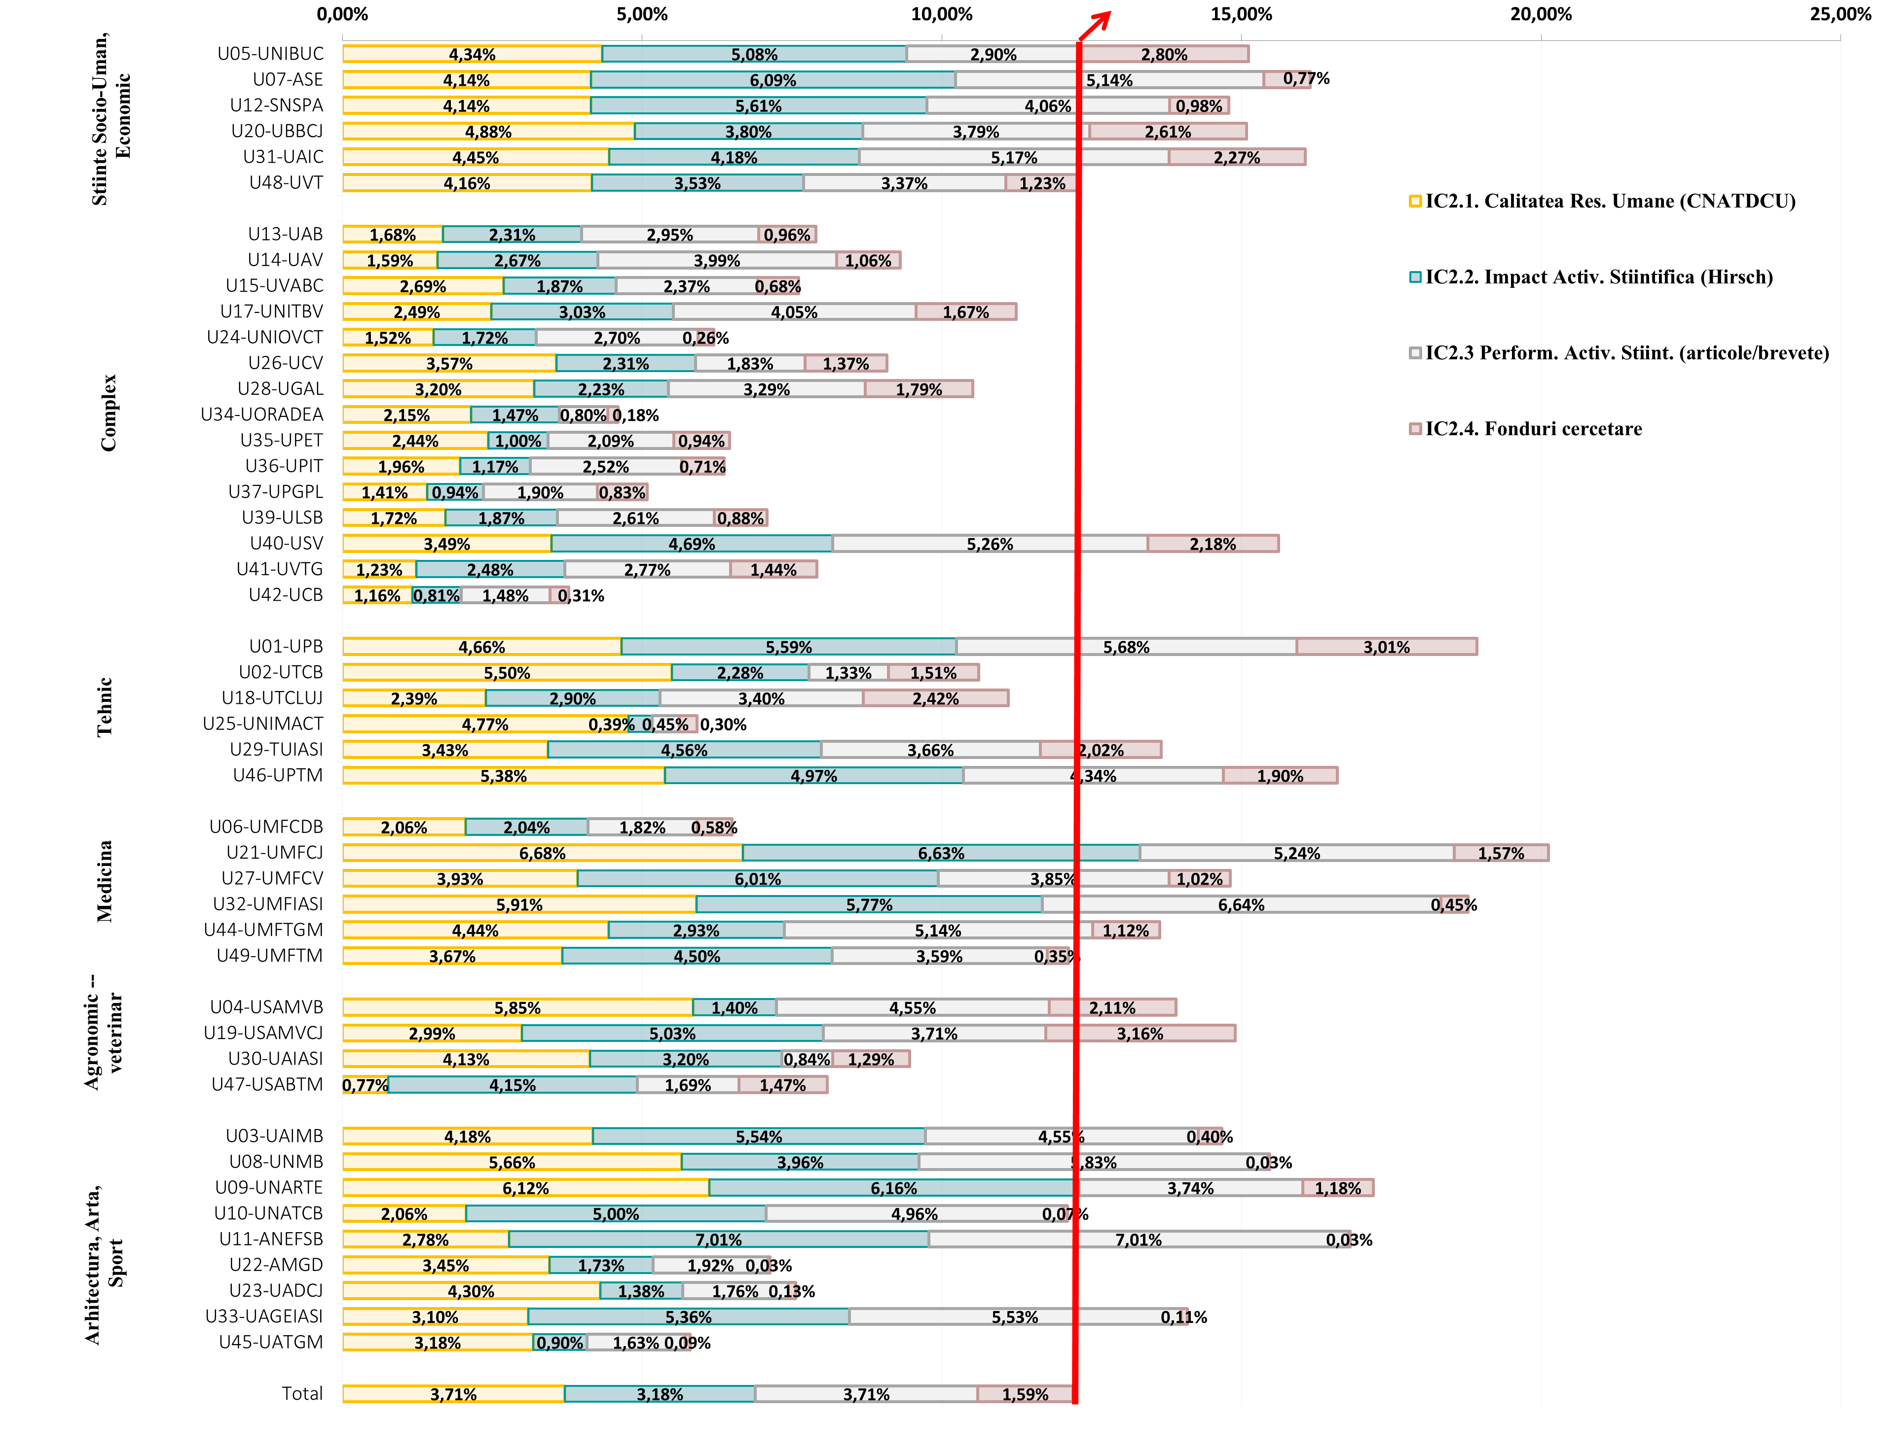
Rezultate indicatori de calitate 2021:
Clasa C2. cercetare științifică (48% din fs)

Slide 11
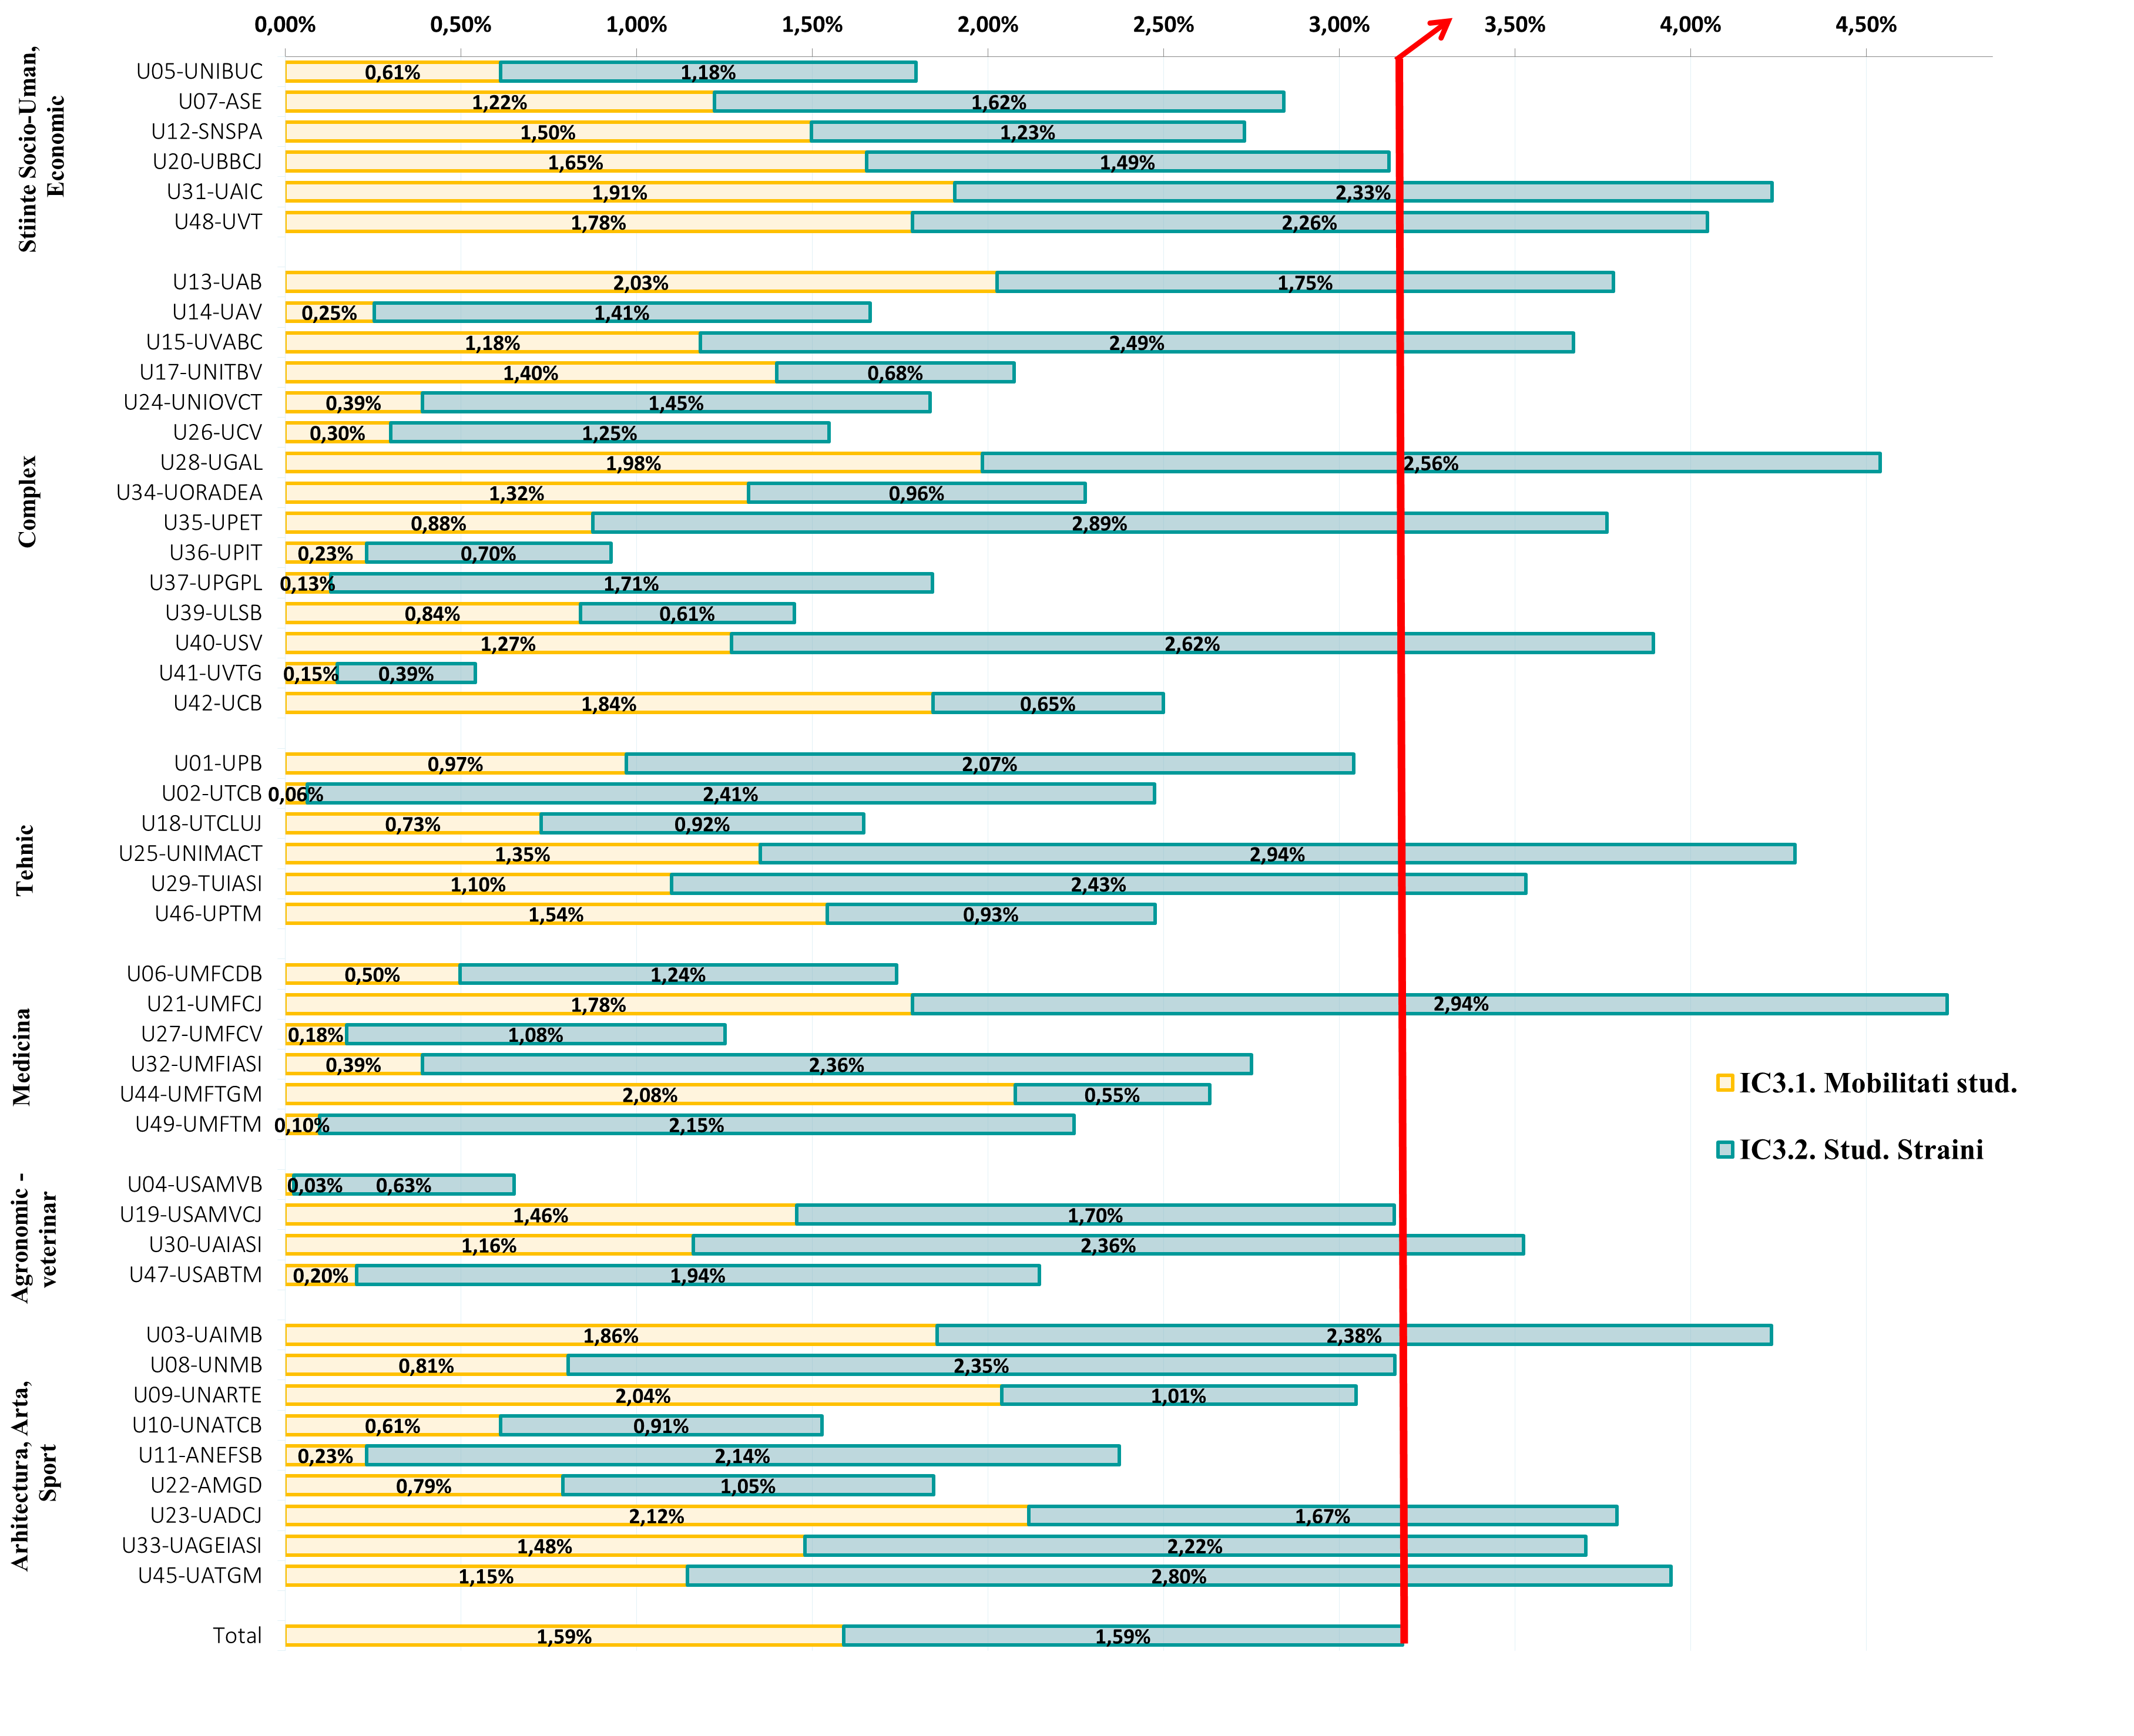
Rezultate indicatori de calitate 2021:
Clasa C3. Orientare internațională (10% din fs)

Slide 12
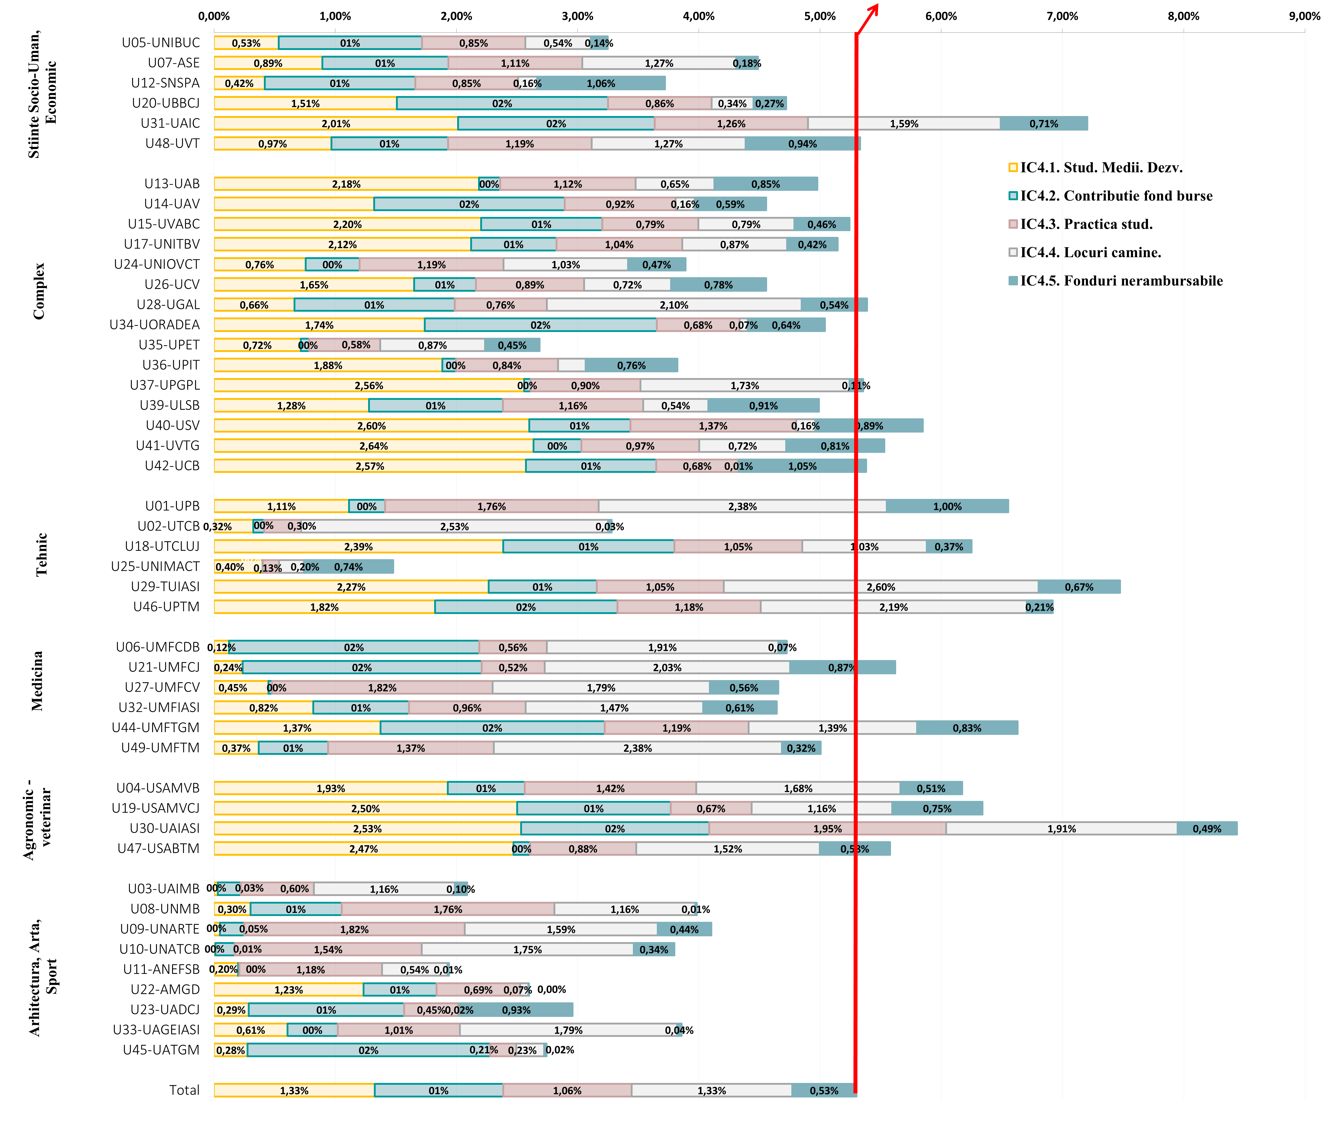
Rezultate indicatori de calitate 2021:
Clasa C4.Orientare regională și echitate socială (20% din fs)

Slide 13
Finanțarea cercetării științifice universitare 2021 - 2022
Pentru anul 2021conform prevederilor Ordinului ME nr. 3747/28.04.2021
în valoare de 1.564.833 lei
Pentru anul 2022 conform prevederilor Ordinului ME nr. 3126/2022
în valoare de 2.140.080 lei

Slide 14
Competiții de granturi interne:
Competiția de premiere pentru stimularea cercetării-competitivității-excelenței în UO pentru centrele de cercetare ale UO
9 de contracte semnate pe perioada de 1 an
Valoarea alocată competiției este 240.000 lei
Cercetarea științifică de excelență aferentă domeniilor prioritare cu valorificare prin transfer tehnologic
INO – Transfer – UO (ediția a I-a) decembrie 2021
22 de contracte semnate pe perioada de 1 an
Valoarea alocată competiției este 655.000 lei
Buget maxim pe grant de 30.000 lei
INO – Transfer – UO (ediția a II-a) iunie 2022
Valoarea alocată competiției este 500.000 lei
Buget maxim pe grant de 30.000 lei

Slide 15
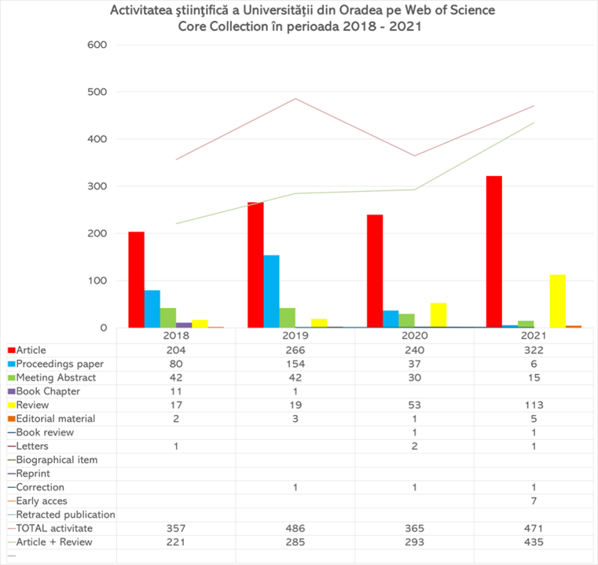
Universitatea din Oradea
Articole în Web of Science Core Collection 2018 - 2021

Slide 16
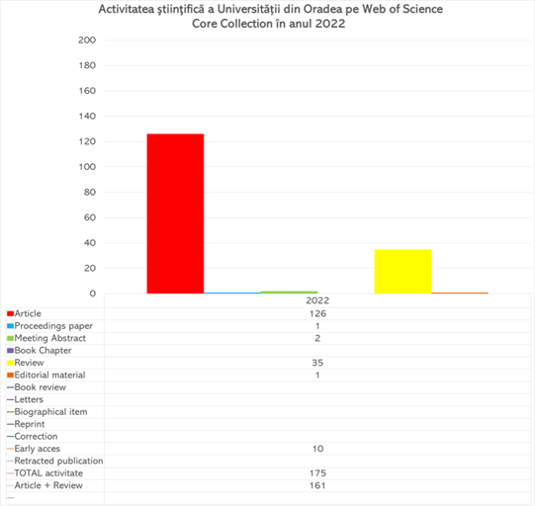
Universitatea din Oradea
Articole în Web of Science Core Collection 2022

Slide 17
Premierea rezultatelor de excelență în cercetarea științifică pentru perioada 2018-2022

Slide 18
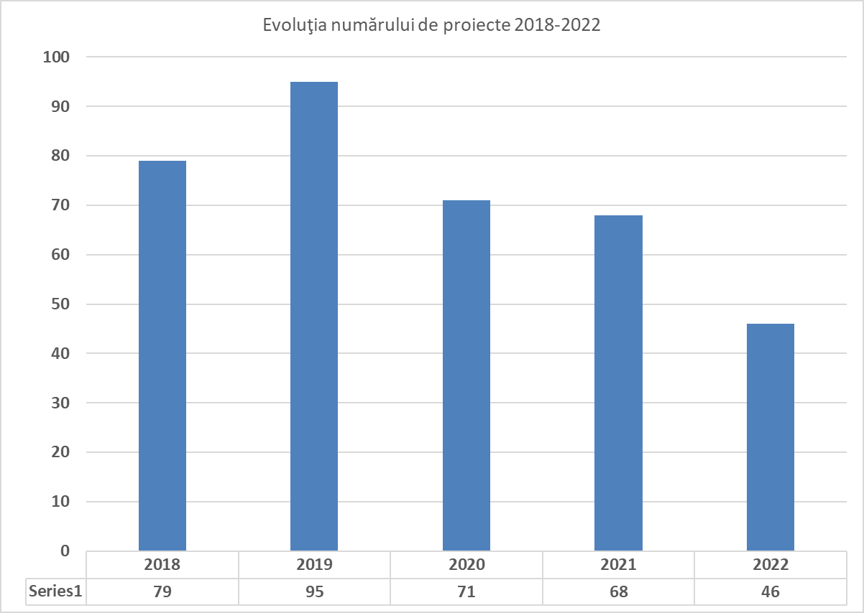

Slide 19
Universitatea of Oradea - Reviste cotate în bazele de date internaționale - 2022
Nr. crt. | Facultatea | Denumire revistă | Numele si prenumele redactorului
 |  | Reviste cotate ISI, clasificată A
1 | IS | North-Western Journal of Zoology | Covaciu-Marcov Severus Daniel
2 | Litere | Studii de lingvistică | Vlad Daciana
 |  | Reviste indexate Scopus
3 | IS | Biharean Biologist | Cupșa Diana
4 | IETI | Journal of Electrical and Electronics Engineering | Neamtu Ovidiu
5 | SSU | Journal of Psychological and Educational Research | Marian Mihai
6 | IS | Analele Universităţii din Oradea, Fascicula Biologie | Blidar Cristian
7 | GTS | GeoJournal of Turism and Geosites | Ilies Dorina
 |  | Reviste în minimum două baze de date recunoscute pe domeniu de către CNATDCU
8 | IEMI | Annals of the University of Oradea, Fascicle of Textiles, Leatherwork | Indrie Liliana
9 | IRISPSC | Journal of Identity and Migration Studies | Matiuţa Cristina
10 | IRISPSC | Eurolimes | Horga Ioan
11 | IRISPSC | Analele Universităţii din Oradea, Seria Relaţii Internaţionale şi Studii Europene | Brie Mircea
12 | Litere | ALLRO: Analele Universităţii din Oradea, Fascicula Limba şi Literatura Română | Sala Dana
13 | St Ec. | Analele Universităţii din Oradea, Stiinţe Economice | Giurgiu Adriana
14 | Soc.Um. | Romanian Journal of School Psychology | Drugaş Marius
15 | St Ec. | Journal of Languages for Specific Purposes | Horea Ioana
16 | Litere | Confluente | Cistelecan Ioana
17 | PM | Natural Resources and Sustainable Development | Sabau Nicu Cornel
18 | IEMI | Journal of Sustainable Energy | Moldovan Vasile
19 | CCA | Journal of Applied Engineering Sciences | Buda Aurelian Stelian
20 | IS | Analele Universităţii din Oradea, Fascicola Matematică | Gal Sorin
21 | St Ec. | Oradea Journal of Business and Economics | Badulescu Daniel
22 | GTS | Geosport for Society | Ilies Alexandru
23 | IS | Analele Universitatii din Oradea Fascicula Chimie | Badea Gabriela
24 | GTS | Analele Universităţii din Oradea, Fascicula Educatie fizica si Sport | Paul Dragoş
25 | GTS | Analele Universităţii din Oradea, Seria Geografie | Ilies Alexandru
26 | GTS | Revista Română de Geografie Politică | Ilies Alexandru
27 | PM | Analele Universităţii din Oradea, Fascicula Ecotoxicologie, Zootehnie si Tehnologii de Industrie Alimentară | Maerescu Cristina
28 | PM | Analele Universităţii din Oradea, Fascicula Protecţia Mediului | Borza Ioana Maria
29 | GTS | Revista Romana de Kinetoterapie | Boca Ioan Cosmin
30 | IETI | Journal of Computer Science and Control Systems | Gergely Eugen-Ioan

Slide 20
Reviste 2022
Pentru revistele editate sub egida universității, cadrelor didactice care îndeplinesc atribuțiile de redactor șef li s-au alocat / an suma de 103.000 lei.
Pentru tipărirea de către universitate a revistelor care sunt indexate în minim 2 baze de date pe domeniu au fost alocați 109.600 lei (30 reviste cu max 4 nr./an).

Slide 21
Universitatea din Oradea Laboratoarele în Baza de date europeană EERIS

Slide 22
Universitatea din Oradea - Clasamente internaționale
Scimago Institutions Rankings (Scimago):
(impact cercetare, factor inovare, factor societal)
https://www.scimagoir.com/rankings.php?country=ROU
University Ranking by Academic Performance (URAP):
(impactul cercetarii prin numar de citari)
http://www.urapcenter.org/2018/country.php?ccode=RO&rank=all
QS World University Rankings (QS):
(reputatie academica si a angajatorului, fractie studenti/cadre,
citari, studenti internationali)
https://www.topuniversities.com/universities/country/romania
Times Higher Education (THE) World University Rankings 2022
World University Rankings 2022 | Times Higher Education (THE)
13 indicatori de performanță care măsoară performanța unei instituții în patru domenii: predare, cercetare, transfer de cunoștințe și perspective internaționale
UI GreenMetric World University Rankings Overall Rankings 2021 - UI GreenMetric Green Campus si Sustenabilitate

Slide 23
Proiecte care implică Transferul tehnologic
Parcul științific și Tehnologic Bihor
Partneri: Universitatea din Oradea
Consiliul Județean Bihor
Parcul Industrial Bihor
Regional Operational Programme - Axis 1, North-West Regional Development Agency .
Centrul de Transfer Tehnologic- Smart Industries
Universitatea din Oradea – valoare estimată 5.820.000 euro
Regional Operational Programme - Axis 1, North-West Regional Development Agency .

Slide 24
Festivitate de premiere
Premii de Excelență în Cercetare Universitas Varadiensis 2022

